Slide 1
هضم، جذب، متابولیسم و نقش مواد مغذی

Slide 2
انرژی
انرژی:
توانایی انجام کار است.
بر پایه قوانین ترمودینامیک انرژی نه تولید می شود و نه از بین می رود بلکه از شکلی به شکل دیگر تبدیل می شود.
انرژی موجود در باندهای شیمیایی موجود در غذا باید طی متابولیسم آزاد شود و این انرژی جهت ادامه بقا در انسان باید همواره فراهم گردد.
تمام انرژی غذا بصورت گرما یا کار خارجی از بدن خارج می شود.

Slide 3
انرژی
انرژی غذا از کربوهیدرات، پروتئین، چربی و الکل موجود در رژیم کسب می شود.
انرژی بصورت اشکال زیر بیان می شود:
1) کالری: یک کالری مقدار گرمای مورد نیاز برای بالا بردن دمای یک گرم آب به میزان یک درجه سانتی گراد از 15 درجه سانتی گراد به 16 درجه سانتی گراد است.

Slide 4
دریافت انرژی
کالری از کربوهیدرات، پروتئین، چربی و الکل بدست می آید.
کربوهیدرات: gr/Kcal4
پروتئین: gr/Kcal4
چربی: gr/Kcal9
الکل: gr/Kcal7

Slide 5
مصرف انرژی
بدن انرژی را برای فعالیت های غیر ارادی و فعالیت های فیزیکی ارادی استفاده می کند.
شامل:
انرژی متابولیسم پایه
انرژی گرمازایی غذا
انرژی فعالیت فیزیکی

Slide 6
متابولیسم انرژی
متابولیسم انرژی از طریق آنابولیسم و کاتابولیسم دائمی انجام می شود.
آنابولیسم:
آنابولیسم روندی دایمی است که در آن انرژی استفاده می شود تا در صورت نیاز مواد بعد از فرسودگی سلول و ریزش آن دوباره جایگزین شوند.
در آنابولیسم مواد مغذی وارد ذخایر بدن می شوند.

Slide 7
متابولیسم انرژی
باقی مانده گلوکز بعد از تامین نیاز بدن به انرژی بصورت گلیکوژن در کبد و ماهیچه ذخیره می شود.
در صورت پر شدن ذخایر گلیکوژنی، گلوکز اضافی به اسید چرب تبدیل و بصورت چربی ذخیره می شود.
اسیدآمینه هایی که برای تولید انرژی یا جایگزینی بافت های پروتئینی لازم نیستند، به اسید چرب تبدیل و بصورت چربی ذخیره می شود.

Slide 8
متابولیسم انرژی
اسید چرب هایی که برای تولید انرژی لازم نیستند با گلیسرول ترکیب می شوند و بصورت تری گلیسرید در بافت چربی ذخیره می شود.
کاتابولیسم:
به معنای تجزیه مولکول های بزرگ به مولکول های کوچک است.
یعنی تبدیل گلیکوژن به گلوکز، پروتئین به اسیدآمینه و تری گلیسرید به گلیسرول و اسید چرب.

Slide 9
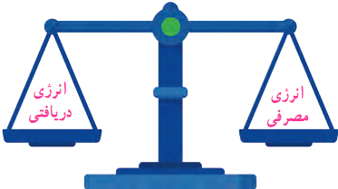
تعادل انرژی

Slide 10
انرژی مورد نیاز بدن
متابولیسم پایه
فعالیت های فیزیکی
اثر حرارتی غذا

Slide 11
متابولیسم پایه
مصرف انرژی پایه یا BEE:
مقدار انرژی مصرف شده در طول 24 ساعت می باشد که افراد بدون فعالیت فیزیکی و ذهنی و در یک محیط خنثی قرار داشته تا از فرآیند تولید گرما مثل: لرزیدن جلوگیری کند.
BEE در ابتدای صبح قبل از هر نوع فعالیت جسمانی، 12-10 ساعت بعد از دریافت غذا، نوشیدنی یا نیکوتین اندازه گرفته می شود.
BEE روزانه تقریبا ثابت می ماند.
BEE= Basal Energy Expenditure

Slide 12
متابولیسم پایه
میزان متابولیکی پایه یا RMR:
میزان انرژی مصرف شده در فعالیت های ضروری جهت حفظ هموستاز و عملکرد طبیعی بدن است.
این فعالیت ها شامل: تنفس، گردش خون، حفظ دمای بدن، تون عضلات، پمپ یون ها از عرض غشا
به میزان 20-10% از BEE بیشتر است.
4-3 ساعت ناشتایی نیاز است و فعالیت فیزیکی قبل از آزمایش و اینکه چه ساعتی از روز باشد، کنترل نمی شود.
RMR= Resting Metabolic Rate

Slide 13
عوامل موثر بر REE
سن:
بیشترین مقدار مربوط به دوران سریع رشد یعنی سال های اول و دوم زندگی است.
REE= Resting Energy Expenditure

Slide 14
عوامل موثر بر REE
ترکیب بدن:
ورزشکارانی که توده ماهیچه ای بیشتر دارند، متابولیسم استراحت آن ها حدود 5% بیشتر از افراد غیر ورزشکار است.
کاهش توده عضلانی با افزایش سن RMR را کاهش می دهد.

Slide 15
عوامل موثر بر REE
اندازه یا جثه بدن:
میزان متابولیسم پایه در افرادیکه جثه بدنی بزرگتری دارند، بالاتر می باشد. زیرا مقدار توده عضلانی بدن با جثه بدن همبستگی زیادی دارد.
در دو فرد با وزن یکسان، فرد بلندتر و باریک تر به نسبت فرد کوتاه تر میزان متابولیسم پایه اش بالاتر است.

Slide 16
عوامل موثر بر REE
آب و هوا:
REE افرادیکه در نواحی گرمسیری زندگی می کنند 20-5% بالاتر از افرادی است که در نواحی معتدل زندگی می کنند.
میزان افزایش متابولیسم انرژی در محیط های بسیار سرد بستگی به عایق چربی بدن و لباس فرد دارد.
از آنجا که افراد لباس خود را با دمای محیط تنظیم می کنند به همین جهت انرژی مصرفی ناشی از تنظیم دما بسیار اندک می باشد.

Slide 17
عوامل موثر بر REE
جنس:
تفاوت های جنسی در میزان متابولیسم به اختلاف در اندازه و ترکیب بدن بر می گردد.
در زنان 10-5% کمتر از مردان با همان وزن و قد است.

Slide 18
عوامل موثر بر REE
وضعیت هورمونی:
در پرکاری و کم کاری تیروئید انرژی مصرفی بترتیب افزایش و کاهش می یابد.
در فاز لوتئال میزان متابولیک پایه 15-6% بیشتر از فاز فولیکولار است.

Slide 19
عوامل موثر بر REE
در خلال شرایطی همچون گرسنگی، رژیم گرفتن های طولانی مدت و بی اشتهایی عصبی و پرخوری عصبی RMR کاهش می یابد.
داروهایی مثل افدرین، آمفتامین و برخی داروهای ضد افسردگی با تحریک سیستم عصبی سمپاتیک سبب افزایش متابولیسم پایه می شوند.

Slide 20
اثر گرمازایی غذا
به افزایش انرژی مصرفی که در اثر هضم، جذب، فرآوری، سنتز و ذخیره درشت مغذی ها اتفاق می افتد، اثر گرمازایی غذا یا TEF می گویند.
TEF تقریبا 10 درصد کل انرژی مصرفی را تشکیل می دهد.
TEF= Thermic Effect of Food

Slide 21
اثر گرمازایی غذا
اگرچه TEF به حجم وعده غذایی و محتوای درشت مغذی آن بستگی دارد، اما 90-30 دقیقه بعد از هضم غذا کاهش می یابد. بنابراین تاثیرات عوامل مختلف روی TEF کم است.
غذاهای ادویه دار
کافئین
کاپسایسین
چای های مختلف

Slide 22
گرمازایی فعالیت
گرمازایی فعالیت متغیرترین جز کل انرژی مصرفی است.
گرمازایی فعالیت شامل: انرژی مصرفی در ورزش (AT) و انرژی مصرفی برای فعالیت های روزمره غیر ورزشی(NEAT) می باشد.
افزایش سن بعلت کاهش توده بدون چربی و افزایش توده چربی منجر به کاهش گرمازایی فعالیت می گردد.

Slide 23
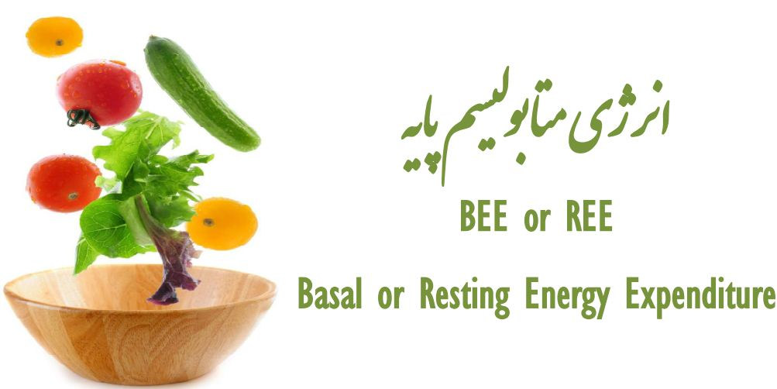

Slide 24
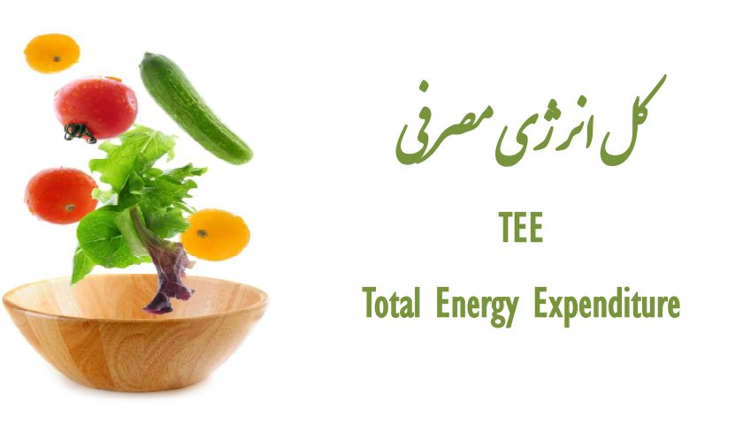

Slide 25
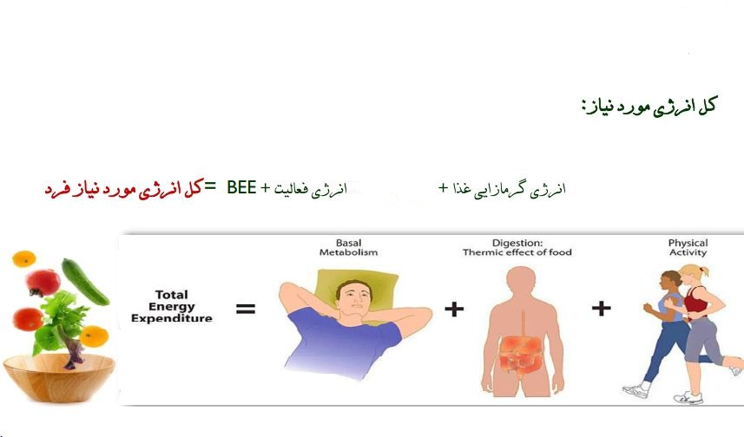

Slide 26

از توجه شما متشکرم

